Slide 1
git

Slide 2
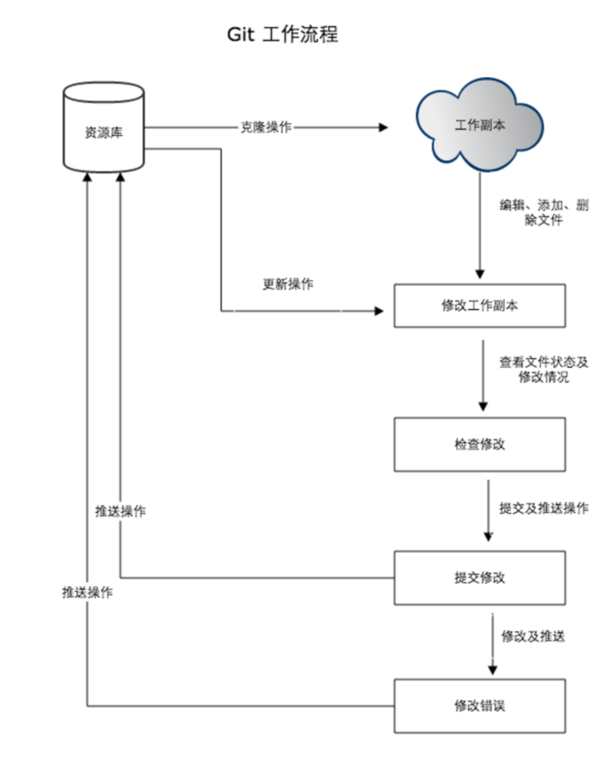
Git 工作流程
一般工作流程如下：
克隆 Git 资源作为工作目录。
在克隆的资源上添加或修改文件。
如果其他人修改了，你可以更新资源。
在提交前查看修改。
提交修改。
在修改完成后，如果发现错误，可以撤回提交并再次修改并提交。
下图展示了 Git 的工作流程：

Slide 3
创建远程仓库
设置合作者 Repository Settings -> Manage access -> Invite a collaborator
设置ssh，setting-> SSH and GPG keys.
1. git config --global user.name “用户名”
git config --global user.email “邮箱”
2. cd ~/.ssh 查看是否已配置SSH
3. ssh-keygen –t rsa
4. 将生成的公钥添加到github
Notes:
公钥，私钥和数字签名这样最好理解 (转载)
原文地址
http://blog.csdn.net/tabactivity/article/details/49685319
原文内容
一、公钥加密 假设一下，我找了两个数字，一个是1，一个是2。我喜欢2这个数字，就保留起来，不告诉你们(私钥），然后我告诉大家，1是我的公钥。
我有一个文件，不能让别人看，我就用1加密了。别人找到了这个文件，但是他不知道2就是解密的私钥啊，所以他解不开，只有我可以用 数字2，就是我的私钥，来解密。这样我就可以保护数据了。
我的好朋友x用我的公钥1加密了字符a，加密后成了b，放在网上。别人偷到了这个文件，但是别人解不开，因为别人不知道2就是我的私钥， 只有我才能解密，解密后就得到a。这样，我们就可以传送加密的数据了。
二、私钥签名 如果我用私钥加密一段数据（当然只有我可以用私钥加密，因为只有我知道2是我的私钥），结果所有的人都看到我的内容了，因为他们都知 道我的公钥是1，那么这种加密有什么用处呢？
但是我的好朋友x说有人冒充我给他发信。怎么办呢？我把我要发的信，内容是c，用我的私钥2，加密，加密后的内容是d，发给x，再告诉他 解密看是不是c。他用我的公钥1解密，发现果然是c。 这个时候，他会想到，能够用我的公钥解密的数据，必然是用我的私钥加的密。只有我知道我得私钥，因此他就可以确认确实是我发的东西。 这样我们就能确认发送方身份了。这个过程叫做数字签名。当然具体的过程要稍微复杂一些。用私钥来加密数据，用途就是数字签名。
总结：公钥和私钥是成对的，它们互相解密。
公钥加密，私钥解密。
私钥数字签名，公钥验证。
举例
比如有两个用户Alice和Bob，Alice想把一段明文通过双钥加密的技术发送给Bob，Bob有一对公钥和私钥，那么加密解密的过程如下：
Bob将他的公开密钥传送给Alice。
Alice用Bob的公开密钥加密她的消息，然后传送给Bob。
Bob用他的私人密钥解密Alice的消息。
上面的过程可以用下图表示，Alice使用Bob的公钥进行加密，Bob用自己的私钥进行解密。
例子和图出自《网络安全基础 应用与标准第二版》
RSA算法
RSA公钥加密算法是1977年由Ron Rivest、Adi Shamirh和LenAdleman在（美国麻省理工学院）开发的。RSA取名来自开发他们三者的名字。RSA是目前最有影响力的公钥加密算法，它能够抵抗到目前为止已知的所有密码攻击，已被ISO推荐为公钥数据加密标准。RSA算法基于一个十分简单的数论事实：将两个大素数相乘十分容易，但那时想要对其乘积进行因式分解却极其困难，因此可以将乘积公开作为加密密钥。

Slide 4
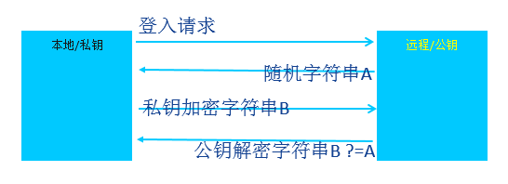
验证原理SSH登录安全性由非对称加密保证，产生密钥时，一次产生两个密钥，一个公钥，一个私钥，在git中一般命名为id_rsa.pub, id_rsa。那么如何使用生成的一个私钥一个公钥进行验证呢？本地生成一个密钥对，其中公钥放到远程主机，私钥保存在本地当本地主机需要登录远程主机时，本地主机向远程主机发送一个登录请求，远程收到消息后，返回一个随机生成的字符串，本地拿到该字符串，用存放在本地的私钥进行加密，再次发送到远程，远程用之前存放在远程的公钥对本地发送过来加密过的字符串进行解密，如果解密后与源字符串等同，则认证成功。
特点
ssh方式单独使用非对称的秘钥进行认证和加密传输，和账号密码分离开来，不需要账号也可以访问repo。
生成和管理秘钥有点繁琐，需要管理员添加成员的public key。不能进行匿名访问，ssh不利于对权限进行细分，用户必须具有通过SSH协议访问你主机的权限，才能进行下一步操作，比较适合内部项目

Slide 5
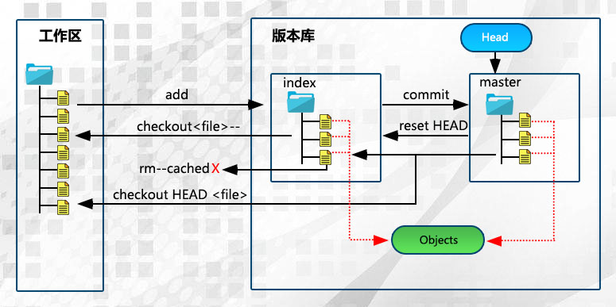
常用场景举例1
git clone git@github.com:usr/repo.git
git pull
git add xxx
git commit –m ‘message’
git push origin master
场景1：当你改乱了工作区某个文件的内容，想直接丢弃工作区的修改时，用命令： git checkout -- file
场景2：当你不但改乱了工作区某个文件的内容，还添加到了暂存区时，想丢弃修改，分两步： 第一步用命令git reset HEAD <file>，就回到了场景1 第二步按场景1操作。
场景3：已经提交了不合适的修改到版本库时，想要撤销本次提交，参考版本回退一节，不过前提是没有推送到远程库。
举个比较生活化的例子，需要将一车放置杂乱无章的各类货物有序的放入仓库，最好的办法是将货物先有条理的整理到仓库门口空地上，这个空地相当于暂存区，然后再将货物用叉车运到仓库。还有一个作用就是可以更加方便的对文件进行版本管理，比如版本的回溯，这个后面会文章会介绍。
Notes:
撤销场景：
还没有add，想放弃工作区的修改
git checkout – file
2. 添加到了暂存区，想撤销暂存区的修改
git reset HEAD file

Slide 6
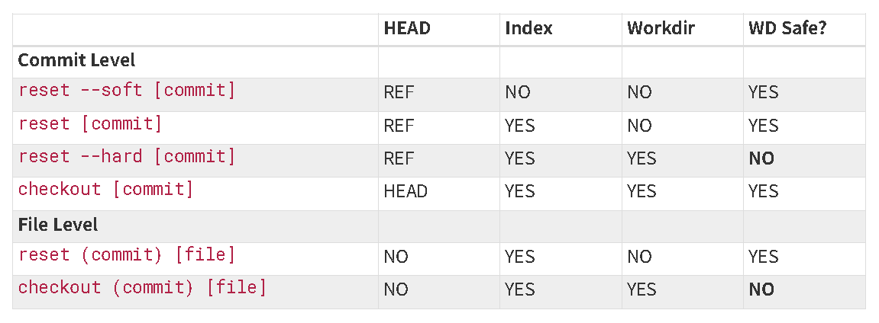
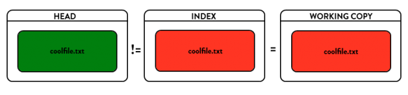
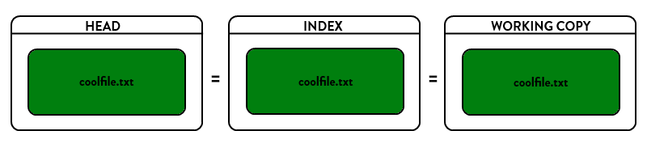
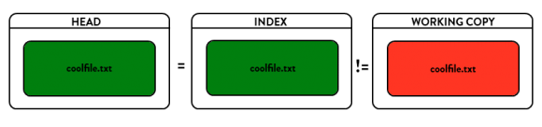
常用场景举例2
--soft
--hard
--mixed(default)
Notes:
场景1：当你改乱了工作区某个文件的内容，想直接丢弃工作区的修改时，用命令git checkout -- file。
场景2：当你不但改乱了工作区某个文件的内容，还添加到了暂存区时，想丢弃修改，分两步，第一步用命令git reset HEAD <file>，就回到了场景1，第二步按场景1操作。
场景3：已经提交了不合适的修改到版本库时，想要撤销本次提交，参考版本回退一节，不过前提是没有推送到远程库。

